Slide 1



MODUL 1
Zaprti sistemi v regenerativnem kmetijstvu
Številka projekta: 2023-1-SE01-KA220-VET-000160614

Slide 2

Uvod
Kaj je regenerativno kmetijstvo? (RA)
Ni splošno sprejete definicije RA, definicija RA ostaja subjektivna, vendar so splošno sprejeti rezultati naslednji:
„Za izboljšanje zdravja tal“
„Ne uporabljajte zunanjih vložkov ali uporabljajte čim manj zunanjih vložkov; čim bolj izkoristite vložke na kmetiji“

Slide 3
Uvod
RA v kontekstu krožnosti: pomen sistemov z zaprtim krožnim tokom
Zaprto kmetijstvo se nanaša na recikliranje hranil v kmetijskih sistemih.
Zmanjšuje odvisnost od zunanjih vložkov in se osredotoča na krepitev kroga hranil v sistemih proizvodnje hrane in biomase.

Slide 4
Uvod
RA v kontekstu krožnosti: pomen sistemov z zaprtim krožnim tokom
Omogoča bolj trajnostno in okolju prijazno proizvodnjo hrane in biomase, ki ne ogroža zdravja tal in/ali rastlin.
RA v svoji sedanji obliki je temelj za krožno kmetijstvo!

Slide 5

Učni izidi
Pojasniti pomen sistemov zaprte zanke v RA tako za produktivnost kot za ravnovesje ekosistema.
Našteti in opisati ključne prednosti sistemov z zaprto zanko v RA
Ugotoviti, kateri zunanji (zunaj kmetije) in endogeni (na kmetiji) vložki se uporabljajo v praksah RA, in razpravljajte o medsebojnih povezavah sistemov zaprte zanke v RA s "konvencionalnimi" praksami.
Usposobiti za načrtovanje naravnih zaprtih zank v RA

Slide 6
Teoretična vsebina
1
2
3
4
Uvod v sisteme z zaprto zanko v RA
Ključne prednosti/rezultati sistemov zaprte zanke pri RA
Vhodne surovine v sistemih z zaprto zanko v RA
Zasnova/primeri sistemov z zaprto zanko v RA
1. poglavje: Ključni koncepti in definicije

Slide 7





Kaj je regenerativno kmetijstvo?
Sistem kmetijskih načel in praks, katerega cilj je izboljšati zdravje tal, biotsko raznovrstnost in odpornost ekosistema, hkrati pa povečati produktivnost pridelkov.
Načela
Principer
Zmanjšanje motenj v tleh
Kolobarjenje različnih vrst poljščin skozi čas
Recikliranje hranil, npr. prek integracije živinoreje
Pridelki v zemlji skozi vse leto
Uravnotežena in natančna prehrana pridelkov
1
Temeljna načela: Praktike vključujejo minimalno motenje tal, kolobarjenje, pokrovne pridelke, vključevanje živine za posnemanje naravnih ekosistemov in recikliranje hranil.

Slide 8
Kaj je kmetijstvo z zaprto zanko?
Kmetijstvo z zaprto zanko vključuje kmetijske prakse, ki reciklirajo hranila in organske snovi nazaj v tla.
To je del kmetijske prakse, ki ohranja raven hranil in ogljika v tleh ter omogoča trajnostno kmetovanje.
Praksa je pristop k proizvodnji hrane in biomase, ki optimizira vire in zmanjšuje nastajanje odpadkov.
Podobno uporabljena sta tudi izraza »kmetovanje z zaprto zanko« in »krožno kmetijstvo«.
1
Temeljna načela: Kmetijstvo z zaprto zanko vključuje ponovno uporabo potrebnih virov namesto njihovega zavrženja. Hranila, voda in drugi vložki se skrbno upravljajo in reciklirajo znotraj sistema, da se zmanjšajo in ponovno uporabijo odpadki.

Slide 9
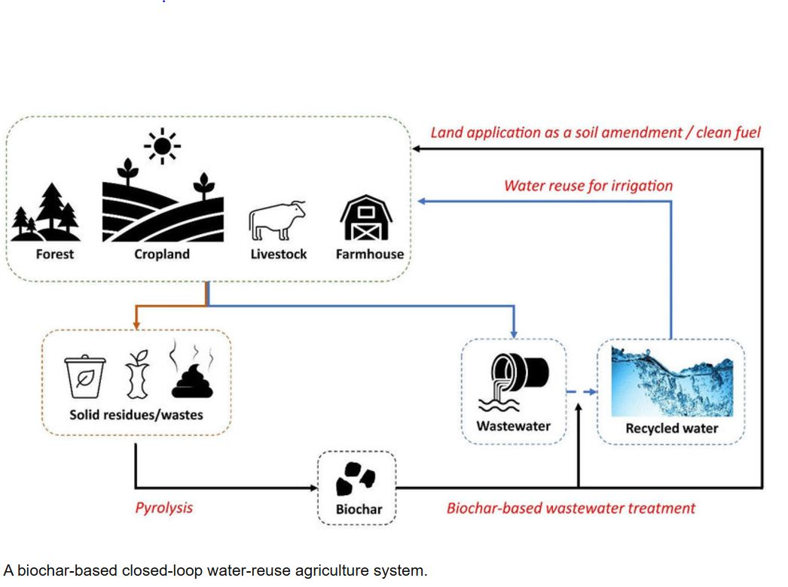
Kaj je kmetijstvo z zaprto zanko? (primer ponovne uporabe vode iz biooglja)
Li et al. (2000)
1
Temeljna načela: Kmetijstvo z zaprto zanko vključuje ponovno uporabo potrebnih virov namesto njihovega zavrženja. Hranila, voda in drugi vložki se skrbno upravljajo in reciklirajo znotraj sistema, da se zmanjšajo in ponovno uporabijo odpadki.

Slide 10
Vhodne surovine v zaprtozančnih sistemih v RA - Kategorije
Opredeljeni sta dve različni kategoriji vhodnih surovin :
Notranji vnosi: vložki, ki v celoti nastanejo na kmetiji (idealni, vendar manj pogosti), npr. ostanki pridelkov, živalski gnoj na kmetiji.
Zunanji vnosi: vnosi zunaj kmetijstva, npr. kompost, odpadki živilske industrije, živalski gnoj. Za trajnostno uporabo je treba upoštevati oddaljenost od vira in načine upravljanja.
3

Slide 11
Vhodne surovine v zaprtozančnih sistemih v RA - Primeri
Kompostni ekstrakt: kompost je biološko aktiven, stabiliziran produkt, ki nastane z aerobno razgradnjo organskih odpadkov. Uporaba komposta v zaprti zanki RA zapre zanke hranil, npr. z vrnitvijo komunalnih odpadkov na mesto proizvodnje hrane ali biomase.
Živalski gnoj: živalski gnoj (večinoma kravji in prašičji gnoj, ki se proizvaja bodisi zunaj kmetije bodisi na njej) povečuje količino razpoložljivega fosforja v tleh in skupnega dušika v tleh, s tem pa tudi proizvodnjo. Paziti je treba, da se prepreči izguba biotske raznovrstnosti tal in bolezni.
Zastirka: košnja in uporaba ali puščanje biomase pridelkov po žetvi na kmetijskem polju. Izboljšuje zdravje tal (npr. raznolikost talnih mikrobov, fosfor, kalij in organski ogljik v tleh) in zatiranje plevela.
3

Slide 12
Vhodne surovine v zaprtozančnih sistemih v RA – Primeri (nad.)
Biooglje: trdni del, ki ostane po sežiganju biomase; zaradi raznolikosti biomase (ostanki pridelkov, različna lesna biomasa itd.) se v zaprti zanki RA uporabljajo različni izdelki iz biooglja. Izboljšana proizvodnja (tako enoletnih, trajnih kot večletnih biomasnih poljščin) se doseže zaradi večje razpoložljivosti ogljika v tleh ter fosforja in kalija.
Odpadna hrana: v zaprtih sistemih v okrožni regiji se uporabljajo različni ostanki živilske industrije, bogati s hranili, npr. kostni oglje iz klavniških odpadkov, ostanki iz sadjarske industrije in drugi. Pri uporabi takšnih ostankov je treba upoštevati higienska vprašanja (npr. preprečevanje širjenja bolezni) (npr. morda bo potrebna predobdelava), vendar je v Evropi takšna uporaba dobro regulirana.
Ostanki bioplina: nastanejo po mikrobni anaerobni razgradnji ali fermentaciji, ko se proizvaja bioplin, in se njihova sestava razlikuje od komposta. Ponovna uporaba ostankov bioplina je pogosta v kmetijskih okoljih, kjer se proizvaja bioplin, njihova ponovna uporaba za pridelke, ki se uporabljajo kot surovina za biomaso, pa je del ocene trajnosti takšnih proizvodnih sistemov.
3

Slide 13

2. del: Teoretični temelji
Teorija ozadja
  Prednosti in izzivi

Slide 14
Ključne prednosti/rezultati sistemov zaprte zanke pri RA
Ponovna uporaba/recikliranje virov: Hranila, voda in drugi vložki se reciklirajo po skrbnem upravljanju znotraj sistema, da se čim bolj zmanjšajo odpadki, v nasprotju s konvencionalnim sistemom, kjer se viri uporabljajo in zavržejo. Odpadki se obravnavajo kot viri!
Energetska učinkovitost: Optimizacija energetske učinkovitosti z uporabo obnovljivih virov energije, kot so sončna, vetrna ali biomasa, in izboljšanje energetske učinkovitosti z različnimi postopki.
Integracija komponent: Izhodni elementi ene komponente/prakse služijo kot vhodni elementi za drugo, da se ustvari celosten in sinergijski sistem, npr. kombinacija pridelave poljščin in živinoreje ustvarja sinergijo z ravnanjem z odpadki (ostanki poljščin, ki se dajejo živini, in odpadki živine se lahko nato uporabijo kot gnojilo za poljščine).
2

Slide 15
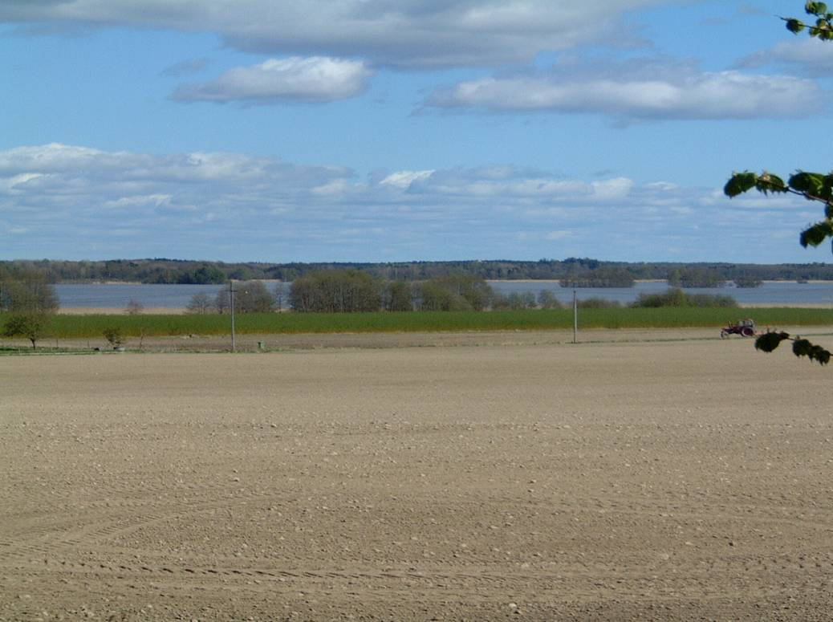
Ključne prednosti/rezultati sistemov zaprte zanke pri RA (nad)
Varčevanje z vodo: učinkovita raba vode za zmanjšanje skupne porabe in odtoka, npr. uporaba pokrovnih poljščin, mulčenja, prilagojenih sort poljščin in drugih.
Odporne kmetijske prakse: spodbuja se ohranjanje zdravja tal in izboljšanje njihovega stanja skozi čas, npr. sajenje pokrovnih poljščin v kolobarjenju preprečuje erozijo in dodaja organsko snov.
Fotografija: Uporaba nizko vloženih biomasnih poljščin (vrba - v ozadju) za bioenergijo in kot varovalni poljščine za preprečevanje erozije tal in onesnaževanja vode v intenzivno upravljani kmetijski krajini za proizvodnjo hrane (žita) na jugu Švedske. Z dovoljenjem Pära Aronssona.
2

Slide 16
Izzivi sistemov z zaprto zanko v RA
Okoljska trajnost: upoštevati je treba vprašanja, povezana z oceno življenjskega cikla različnih sistemov, pri čemer je običajno pomembna oddaljenost od vhodnega vira; vpliv na druge okoljske parametre, npr. pomisleki glede biotske raznovrstnosti, kakovost vode zaradi izpiranja hranil in drugo. Ključna je optimizacija upravljanja!
Varnostna vprašanja: Upoštevati je treba tveganja zaradi: širjenja patogenov; izpiranja hranil v vodotoke; onesnaženja s težkimi kovinami in drugih. Ključnega pomena je upoštevanje zakonskih priporočil za recikliranje hranil in nevarnih spojin!
Vprašanja mehanizacije: morda bo potrebna nova oprema za širjenje hranil iz odpadnih tokov, spodbujati je treba uporabo obstoječe opreme, bolj visokotehnološka je dražja, kar morda ni vedno prednost. Vprašanje visokotehnoloških v primerjavi z nizkotehnološkimi rešitvami, kdo ima koristi in kdo prevzema tveganja!

Slide 17
Izzivi sistemov z zaprto zanko v RA (nad.)
Ekonomska vprašanja: ko se odpadki obravnavajo kot vir in se uporabljajo v sistemih z zaprto zanko, je treba primerjati z razpoložljivimi alternativami, npr. z alternativnim/običajnim gnojenjem poljščin, pa tudi z alternativnim ravnanjem z odpadki. Upoštevati je treba celosten pristop, kmetje pa se morajo zavedati alternativnih stroškov ravnanja z odpadki in za to prejeti nadomestilo od tistih, ki odpadke proizvajajo!
Sociološka vprašanja: upoštevati je treba sprejemanje recikliranja odpadkov, bogatih s hranili, na produktivnih kmetijskih zemljiščih s strani javnosti in kmetov. Značilen je primer recikliranja blata iz čistilnih naprav: v nekaterih državah je popolnoma sprejeto in sploh ni tema razprave, v drugih pa so pomisleki glede tega ogromni, npr. zaradi širjenja težkih kovin in bolezni. Pred uvedbo sistemov zaprte zanke v RA je treba opraviti analize javnega mnenja/sprejemanja!

Slide 18

Poglavje 3: Uporaba sistemov z zaprto zanko v RA
Praktične tehnike in prakse: Posebne prakse, povezane s sistemi zaprte zanke v RA
  Primeri: Scenariji, kjer je bila tehnika uspešno uporabljena

Slide 19
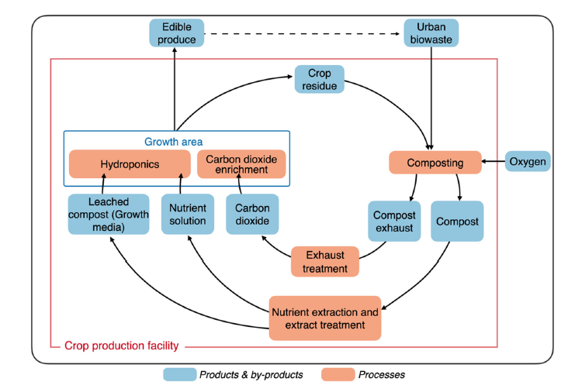
Praktične tehnike in prakse – primeri
Kompostni ekstrakt: kompost je biološko aktiven, stabiliziran produkt, ki nastane z aerobno razgradnjo organskih odpadkov. Uporaba komposta v zaprti zanki RA zapre zanke hranil, npr. z vrnitvijo komunalnih odpadkov na mesto proizvodnje hrane ali biomase.
S
Vir: Dsouza, A.; Price, G.W.;Dixon, M.; Graham, T.A CompostBased Closed-Loop CultivationApproach for Urban Controlled Environment Agriculture.Sustainability 2021, 13, 2471.
https:// doi.org/10.3390/su13052471
3

Slide 20
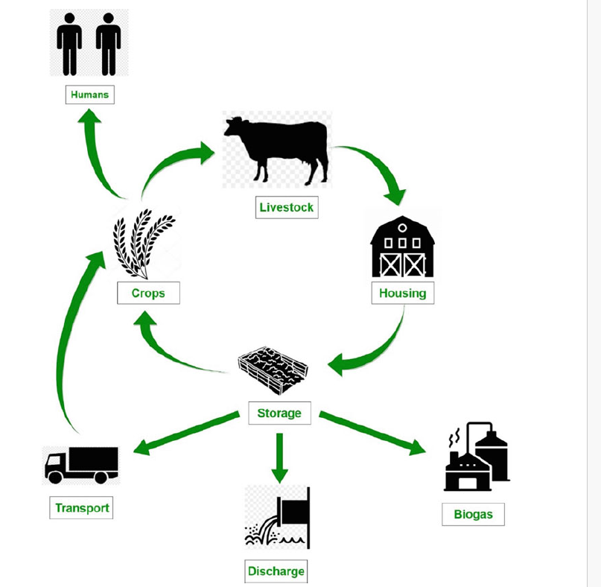
Praktične tehnike in prakse – primeri
Živalski gnoj: živalski gnoj (večinoma kravji in prašičji gnoj, ki se proizvaja bodisi zunaj kmetije bodisi na njej) povečuje količino razpoložljivega fosforja v tleh in skupnega dušika v tleh, s tem pa tudi proizvodnjo. Paziti je treba, da se prepreči izguba biotske raznovrstnosti tal in bolezni.
3
Različni tokovi hranil iz gnoja / Vir : https://doi.org/10.1007/978-3-031-19730-7_7

Slide 21
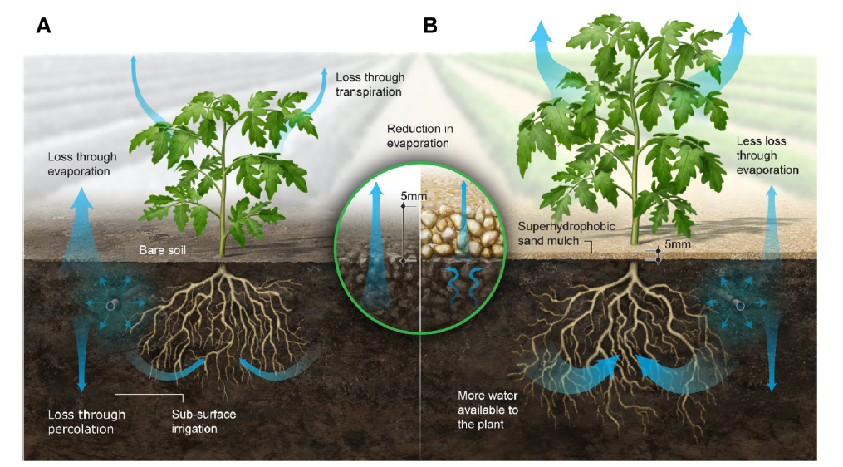
Praktične tehnike in prakse – primeri
Zastirka: košnja in uporaba ali puščanje biomase pridelkov po žetvi na kmetijskem polju. Izboljšuje zdravje tal (npr. raznolikost talnih mikrobov, fosfor, kalij in organski ogljik v tleh) in zatiranje plevela.
Superhidrofobni peščeni (SHS) zastirki za zmanjšanje izhlapevanja vode iz tal v sušnih območjih Vir : https://doi.org/10.1021/acsagscitech.1c00148
ACS Agric. Sci. Technol. 2022, 2, 276−288
3

Slide 22
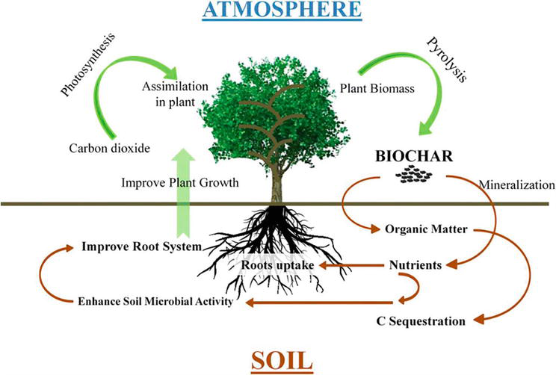
Vhodne surovine v zaprtozančnih sistemih v RA – primeri (nad.)
Biooglje: trdni del, ki ostane po sežiganju biomase; zaradi raznolikosti biomase (ostanki pridelkov, različna lesna biomasa itd.) se v zaprti zanki RA uporabljajo različni proizvodi iz biooglja. Izboljšana proizvodnja (tako enoletnih, trajnih kot večletnih biomasnih poljščin) se doseže zaradi večje razpoložljivosti ogljika v tleh ter fosforja in kalija.
Vir: DOI: 10.5772/intechopen.106337
3

Slide 23
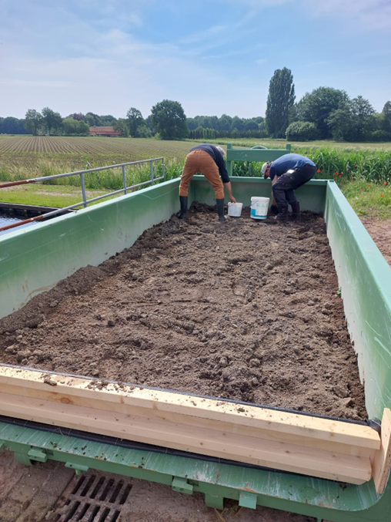
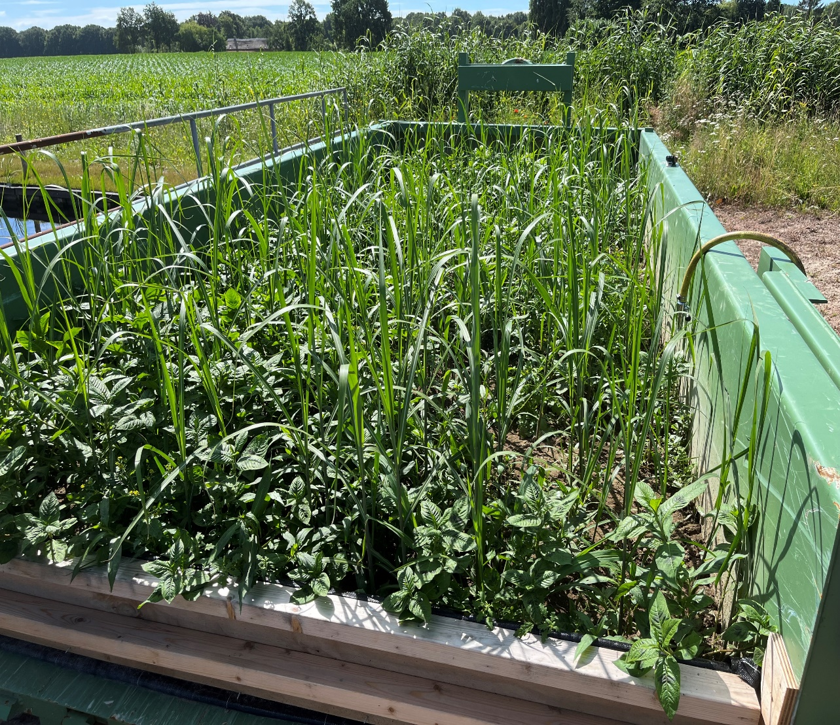
Vhodne surovine v zaprtozančnih sistemih v RA – primeri (nad.)
Odpadna hrana: v zaprtih sistemih v regiji Rabat se uporabljajo različni ostanki živilske industrije, bogati s hranili, npr. kostni oglje iz klavniških odpadkov, ostanki iz sadjarske industrije in drugi. Pri uporabi takšnih ostankov je treba upoštevati higienska vprašanja (npr. preprečevanje širjenja bolezni) (npr. morda bo potrebna predobdelava), vendar je v Evropi takšna uporaba dobro regulirana.
3
Vir: www.triplee.nl

Slide 24
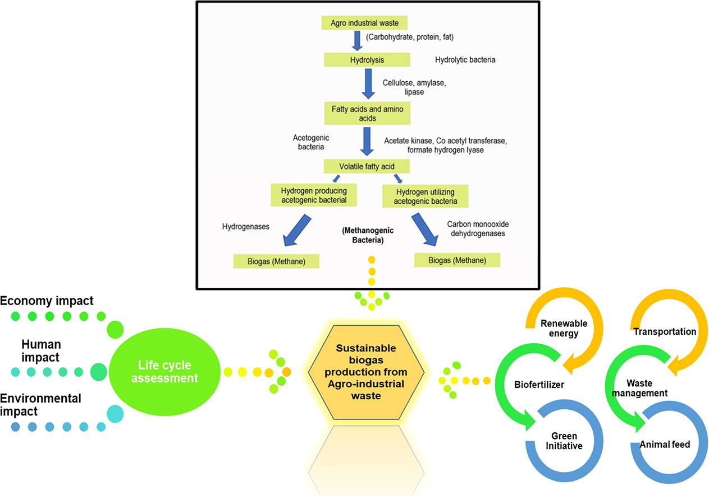
Vhodne surovine v zaprtozančnih sistemih v RA – primeri (nad.)
Ostanki bioplina: nastanejo po mikrobni anaerobni razgradnji ali fermentaciji, ko se proizvaja bioplin, in se njihova sestava razlikuje od komposta. Ponovna uporaba ostankov bioplina je pogosta v kmetijskih okoljih, kjer se proizvaja bioplin, njihova ponovna uporaba za pridelke, ki se uporabljajo kot surovina za biomaso, pa je del ocene trajnosti takšnih proizvodnih sistemov.
Vir: https://doi.org/10.1016/j.biortech.2022.127871
3

Slide 25

Poglavje 4: Ključne veščine za trenerje v PIU
Osredotočenost na veščine: Povzemite veščine, ki jih morajo trenerji v poklicnem izobraževanju in usposabljanju razviti na tem področju, in jih spodbudite k razmišljanju o tem, kako lahko te veščine uporabijo v svojem kontekstu.

Slide 26
Poznavanje prispevka sistemov z zaprto zanko v RA
Razumevanje pomembnega prispevka sistemov zaprte zanke v regenerativnem kmetijstvu in njihovega vpliva na zdravje tal, vpliv na okolje in ekonomsko učinkovitost
Kaj storiti: Izobraževalne in svetovalne dejavnosti, namenjene lokalnim deležnikom, zlasti visokošolskim ustanovam in njihovemu osebju;
Kako uporabljati: Zagotavljanje navdihujočih zgodb in izbranih paradigm iz resničnih izvedb

Slide 27
Omogočite bolj krožne pristope
Omogočite bolj krožne pristope k kmetijskim sistemom z regenerativnimi rešitvami, ki kmetom zagotavljajo produktivnost.
Kaj storiti: Demonstrirati, kako uvesti krožni biobazirani model v sodobnem kmetijskem podjetju
Kako uporabljati: Naučite se oblikovati protokole za potrebe deležnikov po meri, hkrati pa ohraniti njihovo trajnostno usmerjenost.

Slide 28
Pridelava kompostnega materiala
Pokazati znanje o načelih priprave kompostnega materiala, izbiri primernejših koristnih organizmov ter ponovni uporabi kmetijskih odpadkov na obdelovalnih zemljiščih
Kaj storiti: Razumevanje načel kompostiranja, metod kompostiranja in osnovnih tehnik usposabljanja za učinkovit prenos te praktične spretnosti na občinstvo.
Kako uporabljati: Odločite se, katero metodo kompostiranja boste prikazali.

Slide 29
Ocena trajnosti
Ocenite učinkovitost rabe virov, okoljske posledice, družbene vplive, tehnično izvedljivost, ekonomsko upravičenost in ogljični odtis različnih strategij zaprtega kroga v regenerativnem kmetijstvu.
Kaj storiti: Predstavite orodje za podporo odločanju, ki bo prispevalo k trajnosti sistema.
Kako uporabljati: Uporabite uspešne primere iz različnih držav.

Slide 30
Prepoznavanje ovir
Sposobnost prepoznavanja ovir pri uvajanju sistemov z zaprto zanko v regenerativnih pristopih
Kaj storiti: Izvesti kodeks dobrih praks
Kako uporabljati: Začeti odprt dialog z vsemi ustreznimi deležniki

Slide 31

Aktivnost 1: Aplikacije v resničnem svetu
  Navodila: Predstavite preprosto študijo primera ali hipotetični scenarij in prosite udeležence, naj uporabijo koncepte modula.
  Diapozitiv z odgovori: Na naslednjem diapozitivu navedite možno rešitev ali odgovor.

Slide 32
  Aktivnost 1: Uporaba v resničnem svetu (biološki fokus)
Navodila:
Preberite naslednji scenarij in odgovorite na spodnja vprašanja:
Scenarij: Kmet vnese skupino mikroorganizmov v svojo drevesnico, ne da bi jih predhodno testiral. Dva meseca kasneje se na listih in koreninah več zdravih dreves začnejo pojavljati znaki nekrotičnih madežev. Simptomi se hitro širijo in prizadenejo tako mlada kot stara drevesa v drevesnici. Ni vzpostavljenih protokolov za biokontrolo in kmet nima pojma, kako se spopasti s težavo.
Vprašanja:
Kateri so možni razlogi za negativni učinek?
Katere takojšnje ukrepe bi moral kmet sprejeti, da bi se izognil nadaljnji škodi v svoji drevesnici?
Kako bi lahko izvajanje načrta biomonitoringa pomagalo preprečiti podobne situacije v prihodnosti?

Slide 33
  Aktivnost 1: Uporaba v resničnem svetu (biološki fokus)
Napake:
Ni nadzora nad izvorom mikrobnega inokuluma pred vnosom v drevesnico.
Pomanjkanje podatkov iz mezokozmičnih poskusov.
Ni poznavanja protokolov za nadzor bolezni, ki jih prenašajo mikrobi.
Dolgoročna preventive
Vedno vnaprej preizkusite sestavo mikrobnega inokuluma.
V sistemske živali vnesite certificirane izdelke, vključno s cepljenjem in zgodovino bolezni.
Mikrobne izdelke uporabite po udeležbi na seminarju, ki ga vodi izkušen svetovalec.
Osebje usposobite za zgodnje odkrivanje simptomov in ukrepe za preprečevanje bolezni.
Takojšnji ukrepi za zmanjšanje škode:
Prepoznajte poškodovana drevesa.
Za diagnozo in morebitno zdravljenje se posvetujte z agronomom.
Izkopljite in sežgite nekrotiziran rastlinski material.

Slide 34
Aktivnost 2: Vaja načrtovanja
Navodila: Prosite udeležence, naj na podlagi teme modula pripravijo preprost načrt.
Predloga ali vodnik: Če je mogoče, na naslednjem diapozitivu priložite vodnik ali predlogo po korakih, ki jim bo pomagala strukturirati odgovor.

Slide 35
Aktivnost 2: Vaja načrtovanja
Navodila:
Pripravite osnovni načrt zaprtega kroga za srednje veliko kmetijo. Osredotočite se na praktične korake, ki jih lahko sprejmete, da ohranite svoj sistem zdrav in produktiven.
Koraki za dokončanje načrta:
Izberite eno ključno področje, na katerega se boste osredotočili (npr. kompostiranje).
Zapišite eno preprosto dejanje za to področje (npr. gradnja kompostnega kupa).
Določite osnovni časovni okvir (npr. »vsake 3 tedne«).

Slide 36
Aktivnost 2: Vaja načrtovanja
Načela kompostiranja
Kompostiranje | Kaj? | Kdaj?
Postopek kompostiranja | Primer: Kako zgraditi kompostni kup | Primer: Pomlad
Kaj se dogaja v kupu | Spremljanje treh glavnih faz: segrevanja, hlajenja in zorenja. | Primer: Vsake 3 tedne

Slide 37
Preverjanje znanja
Diapozitiv za kviz: Na koncu vključite kratek kviz (3–5 vprašanj), ki zajema glavne koncepte.
Vprašanja z več možnimi odgovori ali vprašanja pravilno/napačno dobro delujejo v PowerPointu.
Za odgovore uporabite animacijo »pojavi se«, da lahko udeleženci preverijo svoje odgovore.

Slide 38
4. Preverjanje znanja
Vprašanje 1: Pravilno ali napačno
Vnos mikroorganizmov v vaše kmetijske sisteme brez predhodnega testiranja poveča tveganje za neželene učinke.
Odgovor: Pravilno

Slide 39
4. Preverjanje znanja
Vprašanje 2: Izbirni odgovor
Katera od naslednjih praks NI biološko utemeljena praksa?
Uvajanje certificiranih bioloških gnojil
Redno spremljanje telesne pripravljenosti rastlin
Analiza tal v zvezi z strukturo mikrobne združbe
Uporaba kemičnih pesticidov
Odgovor: D. Uporaba kemičnih pesticidov

Slide 40
4. Preverjanje znanja
Vprašanje 3: Pravilno ali napačno
Kompostiranje izboljša produktivnost tal v kmetijskih sistemih.
Odgovor: Pravilno

Slide 41

Hvala
Zaprtozančni sistemi v regenerativnem kmetijstvu
Številka projekta: 2023-1-SE01-KA220-VET-000160614
Funded by the European Union. Views and opinions expressed are however those of the author(s) only
and do not necessarily reflect those of the European Union or the Swedish Council for Higher Education
(UHR). Neither the European Union nor the granting authority can be held responsible for them.

